Slide 1
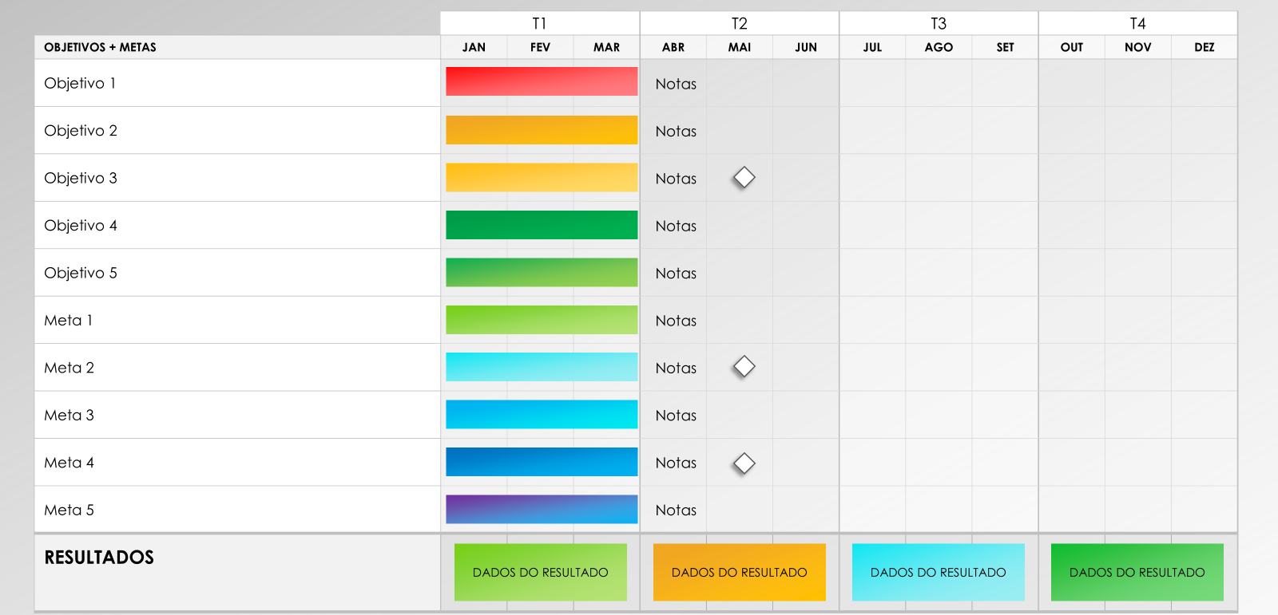
MODELO DE IMPLEMENTAÇÃO ANUAL em PowerPoint
Notas quanto ao uso deste modelo
Insira objetivos e metas na área do gráfico.
Ajuste as barras de cada tarefa para representar a duração. Adicione datas de marcos e informações extras em cada barra ou na área do gráfico. Resuma os resultados na linha inferior.

Slide 2
 | T1 |  |  | T2 |  |  | T3 |  |  | T4
OBJETIVOS + METAS | JAN | FEV | MAR | ABR | MAI | JUN | JUL | AGO | SET | OUT | NOV | DEZ
Objetivo 1
Objetivo 2
Objetivo 3
Objetivo 4
Objetivo 5
Meta 1
Meta 2
Meta 3
Meta 4
Meta 5
RESULTADOS
Notas
Notas
Notas
Notas
Notas
Notas
Notas
Notas
Notas
Notas
DADOS DO RESULTADO
DADOS DO RESULTADO
DADOS DO RESULTADO
DADOS DO RESULTADO
LINHA DO TEMPO DA IMPLEMENTAÇÃO ANUAL

Slide 3
EXEMPLO
 | T1 |  |  | T2 |  |  | T3 |  |  | T4
OBJETIVOS + METAS | JAN | FEV | MAR | ABR | MAI | JUN | JUL | AGO | SET | OUT | NOV | DEZ
Objetivo 1
Objetivo 2
Objetivo 3
Objetivo 4
Objetivo 5
Meta 1
Meta 2
Meta 3
Meta 4
Meta 5
RESULTADOS
DADOS DO RESULTADO
1.987.654
DADOS DO RESULTADO
1.234.567
DADOS DO RESULTADO
2.345.678
DADOS DO RESULTADO
3.456.789
EXEMPLO DE LINHA DO TEMPO DA IMPLEMENTAÇÃO ANUAL

Slide 4
AVISO DE ISENÇÃO DE RESPONSABILIDADE Os artigos, os modelos ou as informações disponibilizados pela Smartsheet no site são apenas para referência. Nós nos esforçamos para manter as informações atualizadas e corretas, mas não damos garantia de qualquer natureza, seja explícita ou implícita, a respeito da integridade, precisão, confiabilidade, adequação ou disponibilidade do site ou das informações, dos artigos, dos modelos ou dos gráficos contidos no site. Portanto, toda confiança que você depositar nas informações será estritamente por sua própria conta e risco.

